Slide 1
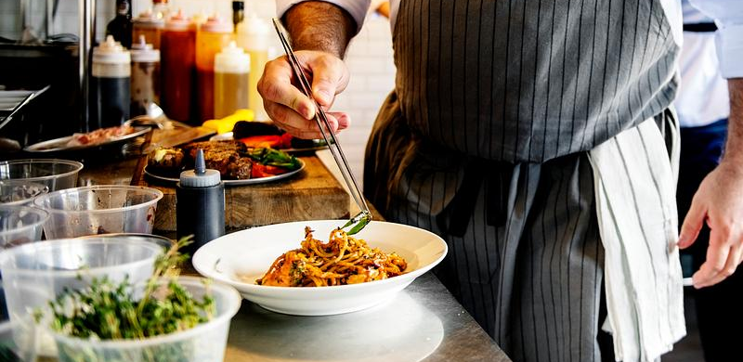

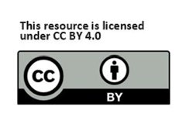

C1 Sürdürülebilirlik ve Yeşil İnovasyon
Modül 1:
Günlük Konaklama İşletmelerinde Sürdürülebilirlik
www.ecosmartproject.eu

Slide 2
Küme 1 – Sürdürülebilirlik ve Yeşil İnovasyon | Modül 1 - Günlük Konaklama İşletmeciliğinde Sürdürülebilirlik
Bu modülün işletmeniz için önemi
Konaklama sektöründeki KOBİ'ler için pratik, günlük sürdürülebilirlik; ön büro, kat hizmetleri, mutfaklar ve tedarik alanlarındaki gerçek kararlar etrafında şekillenmiştir.
01
02
03
Bir rutini iyi bir şekilde yeniden tasarlayın
Normal bir vardiyadaki etkiyi belirleyin
Ekibinizi de bu sürece dahil edin
Enerji, su, atık ve tedarik kararlarının günlük rutininizde hangi noktalarda yer aldığını ve hangi küçük değişikliklerin en hızlı şekilde geri dönüş sağladığını görün.
Gerçek bir rutini seçin (oda değişimi, kahvaltı kapanışı, hazırlık) ve bunu yeniden tasarlayın, böylece misafir hizmeti güçlü kalırken etki azalır.
Basit brifingler, paylaşılan kontrol listeleri ve görünür liderlik yoluyla sürdürülebilir alışkanlıklar oluşturun, böylece iyi uygulamalar vardiyadan vardiyaya devam etsin.
Bu modülde öğreneceğiniz işletmelerle tanışın
Adrede (Madrid, İspanya) · Heritage Flavours (Bursa, Türkiye) · Hotel Lücke (Rheine, Almanya) · Casa Verde Bistro (Portekiz — öğrenci görevi)

Slide 3





Küme 1 – Sürdürülebilirlik ve Yeşil İnovasyon | Modül 1 - Günlük Konaklama Operasyonlarında Sürdürülebilirlik
Bu modülün yer aldığı alan
Rol: Konaklama işletmeleri, ekipler ve hizmet sunumunda sürdürülebilir günlük uygulamalar için temel modül.
Genişletir veya bağlanır
C1 M2 (Döngüsel Ekonomi ve Kaynak Verimliliği)
C1 M3 (Sürdürülebilir Müşteri Deneyimi Tasarımı)
C2 M2 (Konaklama Sektöründe Veri Analitiği)
C3 M1 (Yeşil ve Dijital Değişime Öncülük Etmek)
C3 M2 (Sürdürülebilirlik için Dijital Pazarlama)

Slide 4
Bu Modül Neden Önemlidir - İşletmeniz, Ekibiniz ve Misafirleriniz İçin
Konaklama sektöründeki KOBİ'ler için sürdürülebilir günlük operasyonlar şunlara yardımcı olur:
Enerji, su ve malzemelerin daha iyi kullanımıyla önlenebilir maliyetleri azaltmak
Artan kamu hizmetleri fiyatları ve tedarik kesintilerine maruz kalma riskini azaltarak dayanıklılığı güçlendirmek
Ortak rutinler ve pratik alışkanlıklar yoluyla ekip sorumluluğunu geliştirmek
Süreçleri daha tutarlı ve amaç odaklı hale getirerek operasyonel kaliteyi artırmak
Görünür, güvenilir ve sorumlu konaklama uygulamalarıyla misafir beklentilerine yanıt vermek
Konaklama sektöründe sürdürülebilirlik, ekiplerin her gün aldığı küçük kararlarla şekillenir. Bu, ön büro, oda temizliği, mutfak, bakım, satın alma ve misafir iletişimi alanlarında ekiplerin her gün aldığı küçük kararlarla şekillenir.

Slide 5
Öğrenim Hedefleri
Bu modülün sonunda şunları yapabileceksiniz:
Konaklama sektöründe sürdürülebilir günlük operasyonların ne anlama geldiğini açıklamak
Enerji, su, atık ve tedarik kararlarının günlük işlerde nasıl ortaya çıktığını tanımak
Örneğin ön büro, kat hizmetleri ve mutfak operasyonları ile ilgili sürdürülebilir eylemleri belirlemek
Rutin kararlarınızda enerji verimliliği, su tasarrufu, etik tedarik ve karbon farkındalığı ilkelerini uygulayabileceksiniz
Enerji kesintisi, geri dönüşüm ve atık izleme gibi sürdürülebilirlik kontrol noktalarını içeren bir personel vardiya rutini tasarlamak
Günlük operasyonel rutinlerin kısa ve uzun vadeli çevresel etkisini değerlendirin
Konaklama sektöründeki bir iş akışı veya departman için gerçekçi bir iyileştirme önerisi sunun

Slide 6
Ortak Sözlük
Program genelinde kullanılan yedi terim. Her modülde aynı tanımlar.
Terim
Kanonik tanım
Tam açıklaması
Greenwashing
Kasıtlı olarak veya ihmal yoluyla abartılı, doğrulanamayan veya desteksiz sürdürülebilirlik iddialarında bulunmak.
C3 M2
ESG
Çevresel, Sosyal ve Yönetişim – bir işletmenin finansal olmayan performansını ve daha geniş kapsamlı etkisini değerlendirmek için kullanılan üç temel unsur.
C3 M1
Nudge
Seçeneklerin sunulma biçiminde yapılan (varsayılan ayar, hatırlatma, fiziksel düzenleme gibi) küçük bir değişiklik; bu değişiklik, seçenekleri açık tutarken davranışları değiştirir.
C1 M3
İkili geçiş
KOBİ'lerde her ikisinin de birbirini güçlendirmesi için dijital dönüşüm ve yeşil geçişi birlikte ilerletmek.
C3 M1
KPI
Anahtar Performans Göstergesi – bir işletmenin tanımlanmış bir hedefi ne kadar etkili bir şekilde gerçekleştirdiğini gösteren ölçülebilir bir değer.
C2 M2
Döngüsel ekonomi
Atıkların bir kaynak haline gelmesi için, azaltma, yeniden kullanma, onarma, yenileme ve geri dönüşüm yoluyla malzeme ve ürünlerin mümkün olduğunca uzun süre kullanımda kalmasını sağlamak üzere tasarlanmış bir yaklaşım.
C1 M2
Misafir yolculuğu
Farkındalıktan rezervasyona, konaklamaya ve konaklama sonrası etkileşime kadar bir misafirin işletmeyle olan etkileşimlerinin tam dizisi – sürdürülebilirlik ve dijital temas noktalarını tutarlı bir şekilde tasarlamak için kullanılır.
C1 M3

Slide 7
İçindekiler
01
Sürdürülebilirlik Neden Günlük Faaliyetlerin Bir Parçası Olmalıdır?
02
Departmanlara Göre Sürdürülebilir Rutinler
03
Kaynak Kullanımı ve Günlük Performansın İzlenmesi
04
Takım Davranışı, Sorumluluk ve Kültür
05
Uygulamalı Çalışma: Günlük Rutinlerden Birinin Yeniden Tasarımı

Slide 8
Sürdürülebilirlik Neden Günlük İşleyişin Bir Parçası Olmalıdır?
Oteller, restoranlar ve konuk hizmetlerinde pratik sürdürülebilirliğin temelleri. Sürdürülebilirliğin operasyonel rolünü tanıtmak ve günlük rutinlerin atıkları nasıl azaltabileceğini, verimliliği nasıl artırabileceğini, dayanıklılığı nasıl güçlendirebileceğini ve sorumlu konaklama uygulamalarını nasıl destekleyebileceğini incelemek.
01

Slide 9
Sürdürülebilir günlük operasyonlar pratikte nasıl görünür?
Dikkat edilmesi gereken yaygın yanılgılar
dikkat edilmesi gerekenler
Sürdürülebilir günlük operasyonlar şunlardır:
Tek seferlik sembolik eylemler
Günlük iş akışına entegre edilmiş pratik kararlar
Sürdürülebilirlik, günlük rutinin bir parçası olduğunda konaklama sektöründe gerçeğe dönüşür.
Sadece yöneticinin sorumluluğu
Kaliteden ödün vermeden kaynakların etkin kullanımıyla hizmet sunma yöntemleri
Konuk konforu veya profesyonellikle bir uzlaşma
Alışkanlıklar, standartlar ve kontrol listelerinde görülebilir

Slide 10
Günlük Rutinler Neden Önemlidir?
^{İşletme için}
⁰¹
Önlenebilir maliyetlerin azalması
Daha güçlü dayanıklılık
Daha iyi süreç disiplini
İyi tasarlanmış sürdürülebilir rutinler, hem hizmet kalitesini hem de operasyonel performansı destekler.
^{Ekip için}
⁰²
Daha net beklentiler
Paylaşılan sorumluluk
Daha tutarlı çalışma alışkanlıkları
^{Konuklar için}
⁰³
Daha güvenilir sürdürülebilir uygulamalar
Daha net seçimler
İşletmeye karşı daha güçlü güven

Slide 11

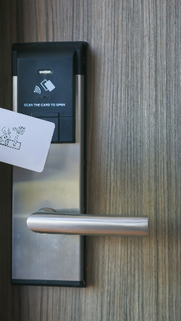
Konaklama Sektöründe Etki Oluşan Noktalar
Tipik bir konaklama işletmesinde, sürdürülebilirlikle ilgili önemli noktalar işletmenin her alanında karşımıza çıkar:
Resepsiyon: misafir bilgileri, basılı materyal, ulaşım tavsiyeleri, iş ortağı önerileri
Kat hizmetleri: çamaşır yıkama döngüleri, temizlik kimyasalları, banyo malzemeleri, oda kapatma kontrolleri
Mutfak ve Yiyecek-İçecek: gıda atıkları, depolama, enerji kullanımı, su kullanımı, ambalajlama
Bakım: ısıtma, soğutma, sızıntılar, ekipman ayarları, önleyici bakım
Tedarik: tedarikçi seçimi, teslimat modelleri, ambalajlama, dayanıklılık, yerel kaynak kullanımı
Çevresel etki, misafir ve personelin tüm yolculuğu boyunca kendini gösterir.
Ayrıca bakınız ›
C1 M3
· Sürdürülebilir Müşteri Deneyimi Tasarımı

Slide 12
Uygulamadaki Örnekler
Örnek 3:
Heritage Flavours,
Bursa
Örnek 1:
Butik Otel
Örnek 2:
Yeşil Restoran, Bursa
Bir butik otel, plastik atıkları azaltmak için tek kullanımlık plastik banyo malzemesi kaplarını toplu dağıtıcılarla değiştirmiştir.
Sürdürülebilirlik, günlük operasyonların doğal bir parçası haline gelmiştir
Resepsiyon ekibi, yerel ulaşım seçeneklerini ve yeşil sertifikalı iş ortaklarını tanıtıyor.
Bu örneklerin gösterdiği şey şudur: Sürdürülebilirlik operasyonel olabilir, eylemler
ölçülebilir, misafirlerle temas halindeki ekipler de çevresel sonuçları şekillendirir

Slide 13
Uygulamada Basit EcoSmart Konaklama Örnekleri
^{Su Tasarrufu}
.
^{Atık Önleme}
^{Enerji Verimliliği}
Sızıntıların bildirilmesi, dikkatli temizlik, çamaşır yıkama disiplini, armatürlerin verimli kullanımı.
Aşırı üretimi azaltma, doğru ayrıştırma, mümkün olduğunda yeniden kullanılabilir ürünleri tercih etme.
Kapatma rutinleri, doğru ayarlar, ekipman farkındalığı, gereksiz kullanımdan kaçınma.
Küçük eylemlerin tutarlı bir şekilde tekrarlanması, zamanla anlamlı bir değişim yaratır.
^{Etik ve Yerel Tedarik}
^{Karbon Farkındalığı}
Dayanıklı, daha az etkiye sahip, sorumlu bir şekilde tedarik edilmiş ve yerel olarak uygun seçenekleri tercih edin.
Ulaşım, gıda, tedarik ve enerji seçimlerinin hepsinin çevresel etkiyi şekillendirdiğini kabul edin.

Slide 14
Düşünme ve Tartışma
Yarın uygulanabilecek düşük maliyetli bir değişiklik nedir?
Operasyonel Bakış Açısı
Enerji nerede gereksiz yere kullanılıyor?
Su nerede kaybediliyor veya aşırı kullanılıyor?
Hizmet henüz tamamlanmadan nerede atık ortaya çıkıyor?
Operasyonel Bakış Açısı
Ekip Bakış Açısı
Hangi alışkanlıklar güçlüdür?
Hangi rutinler hafızaya ve anılara daha çok bağlıdır?
İş yerinizdeki normal bir vardiyayı düşünün.
Takım Merceği
Misafir Bakış Açısı
Sürdürülebilirlik, profesyonel ve misafirperver bir atmosferi bozmadan nerede görünür hale getirilebilir?
Misafir Bakış Açısı

Slide 15
3 Adımlı Grup Etkinliği:
Değişimi Haritalandırın
^{Bir Rol Seçin}
⁰¹
Örneğin: resepsiyonist, oda görevlisi, mutfak yardımcısı, aşçı, vardiya amiri
^{Rutin Haritası}
⁰²
Normal bir vardiyadaki ana adımları listeleyin.
Beş Sürdürülebilir Eylem Belirleyin
⁰³
Rolün atıkları azaltabileceği, kaynakları koruyabileceği veya tedarik seçeneklerini iyileştirebileceği yerleri işaretleyin.

Slide 16
3 Adımlı Grup Etkinliği:
Değişimi Haritalandırma
Öğrenmenin Kanıtı
Sunum:
mevcut rutin
beş sürdürülebilir eylem
bir hızlı kazanç
bir uzun vadeli iyileştirme
Başarıyı Ölçün
Değişimin işe yaradığını nasıl anlayacaksınız?

Slide 17
⁰¹
⁰⁴
Konaklama sektöründe sürdürülebilirlik sloganlarla değil, günlük rutinlerle başlar.
Küçük eylemler,
tutarlı bir şekilde tekrarlandıklarında güçlü hale gelirler.
⁰²
Günlük kararlar enerji ve su kullanımını, atık miktarını ve tedarik kalitesini şekillendirir.
⁰⁵
Sürdürülebilir günlük operasyonlar, maliyet kontrolünü, dayanıklılığı ve hizmet kalitesini destekler.
⁰³
Önemli Noktalar
Her departman çevresel etkiye katkıda bulunur.

Slide 18
Daha Fazla Okuma: GreenComp ve Pratik Konaklama Sektöründe Sürdürülebilirlik
GreenComp çerçevesi, dört geniş yetkinlik alanı aracılığıyla sürdürülebilirlik öğrenimini destekler:
Sürdürülebilirlik Değerlerini Benimsemek
Sürdürülebilirlikte Karmaşıklığı Kucaklamak
Sürdürülebilir Bir Gelecek Hayal Etmek
Sürdürülebilirlik İçin Harekete Geçmek
Konaklama sektöründe bu, profesyonellerin aşağıdakileri güçlendirmesine yardımcı olur:
sürdürülebilir iş düşüncesi
kaynak verimliliği
çevreye duyarlı karar verme
Düşünme görevi
100–150 kelime yazın:
İş yerinizde hangi GreenComp fikri halihazırda uygulanıyor?
Hangisi hala günlük faaliyetlerin bir parçası haline gelmelidir?
01
02
03
GreenComp'u buradan indirebilirsiniz

Slide 19
Departmanlara Göre Sürdürülebilir Rutinler
Ön büro, temizlik, mutfak, bakım ve tedarik departmanlarında role özel eylemler. Her departmanın sürdürülebilirliği tekrarlanabilir rutinlere, sorumluluklara ve hizmet standartlarına nasıl dönüştürebileceğini keşfetmek.
02

Slide 20


Resepsiyon: Konuklarla İlgili Sürdürülebilir Uygulamalar
Ön büro, misafirlerin bilgilerini, beklentilerini ve seçimlerini şekillendirdiği için sürdürülebilirlik açısından önemli bir temas noktasıdır.
İyi ve basit günlük rutinler şunları içerir:
toplu taşıma, yürüyüş rotaları ve daha az etki yaratan yerel ulaşım araçlarının teşvik edilmesi
dijital onayın uygun olduğu durumlarda gereksiz baskıların azaltılması
havlu ve nevresim seçeneklerini açık ve olumlu bir şekilde açıklamak
yerel üreticileri ve çevre dostu sertifikalı iş ortaklarını önermek
sıcaklık şikayetleri veya sızıntılar gibi bakım sorunlarını hızlı bir şekilde üst yönetime iletmek
Hizmet İlkesi:
Sıcak ve sade bir dille misafirlerin tercihlerini desteklemek.
Ayrıca bakınız ›
C1 M3
- Sürdürülebilir Müşteri Deneyimi Tasarımı

Slide 21

Ev işleri:
Düşük Etkili Oda Bakımı
Oda temizliği, su kullanımı, çamaşır hacmi, temizlik kimyasalları kullanımı ve banyo malzemesi israfını büyük ölçüde etkiler.
Önemli Rutinler:
Çarşaf değiştirme politikasını tutarlı bir şekilde uygulayın
Doğru kimyasal dozajını kullanın
Politika izin verdiği ölçüde, hizmet verilen boş odalarda ışıkları veya sistemleri kapatın
Toplu banyo malzemelerini hijyenik ve doğru bir şekilde doldurun
Atıkları doğru ve güvenli bir şekilde ayırın
Sızıntıları, arızalı sifonları ve hasarlı contaları derhal bildirin
Hizmet İlkesi:
Düşük etki yaratan oda temizliği, düzenli, hijyenik, yüksek kaliteli ve aynı derecede özenli olmalıdır.
Ayrıca bakınız ›
C1 M2
- Döngüsel Ekonomi ve Kaynak Verimliliği

Slide 22

Mutfak ve Yiyecek-İçecek: Atık Bilinciyle Servis Hazırlığı
Mutfakta sürdürülebilirlik, servis öncesinde başlar ve sonrasında da devam eder.
Önemli Rutinler:
hazırlık miktarlarını dikkatli bir şekilde tahmin etmek
yenilebilir artıkları kaçınılmaz atıklardan ayırın
kullanılabilir ömrü uzatmak için yiyecekleri doğru şekilde saklayın
mümkün olduğunca kapak kullanın, doğru ısı seviyelerini ayarlayın ve fırını tam kapasiteyle çalıştırın
hazırlık ve servis sırasında gereksiz tek kullanımlık malzemeleri azaltın
tekrarlanan atık kalıplarını kaydedin, menü ve satın alma kararlarında bu bilgileri kullanın
Çalışma İlkesi:
Atık önleme, disiplinli hazırlık, depolama ve servis planlamasıyla başlar.
Ayrıca bakınız ›
C1 M2
- Döngüsel Ekonomi ve Kaynak Verimliliği

Slide 23

Green Restoran, Bursa
Green Restoran, tutarlı rutinler ve ölçümler yoluyla sürdürülebilirliğin günlük faaliyetlerin bir parçası haline nasıl getirilebileceğini göstermektedir. Restoran, porsiyon kontrolü uygulamakta, gıda atıklarını günlük olarak izlemekte, kompostlama için organik atıkları ayırmakta ve yıl boyunca yerel üreticilerle yakın işbirliği içinde çalışmaktadır.
İşletme, büyük ölçekli girişimlere güvenmek yerine, tutarlı bir şekilde tekrarlanan küçük operasyonel kararlara odaklanmaktadır. Mutfak ekipleri atık seviyelerini kaydeder, atıkların tekrarlayan nedenlerini analiz eder ve hazırlık miktarlarını buna göre ayarlar. Mevsimsel tedarik, yeniden kullanılabilir servis malzemeleri ve atık ayrıştırma, ara sıra yapılan projeler olarak değil, günlük uygulamalara entegre edilmiştir.
Bu vaka, sürdürülebilirliğin rutin iş akışlarına, personel alışkanlıklarına ve operasyonel karar alma süreçlerine entegre edildiğinde nasıl daha etkili hale geldiğini göstermektedir.
Önemli Ders: Küçük operasyonel iyileştirmeler, ölçüldüklerinde, tutarlı bir şekilde tekrarlandıklarında ve günlük iş uygulamalarına entegre edildiklerinde güçlü bir etki yaratır.

Slide 24


Tedarik ve Yerel Kaynak Kullanımı
Satın alma kararları, atık miktarını, dayanıklılığı, ambalajlamayı ve yerel değer yaratmayı şekillendirir.
İyi uygulamalar şunları içerir:
uygun olduğunda yeniden kullanılabilir, yeniden doldurulabilir veya toplu çözümleri tercih etmek
ürün ömrünü satın alma fiyatıyla karşılaştırmak
kalite ve güvenilirlik uygun olduğunda yerel veya bölgesel tedarikçileri tercih etmek
ilgili durumlarda sertifikaları, güvenlik standartlarını ve işgücü hususlarını kontrol etmek
stokta çakışmayı ve gereksiz ambalajlamayı önlemek
Karar Kuralı:
Daha az satın alın, daha iyi satın alın ve satın aldığınız ürünün tüm yaşam döngüsünü düşünün.
Ayrıca bakınız ›
C1 M2
- Döngüsel Ekonomi ve Kaynak Verimliliği

Slide 25
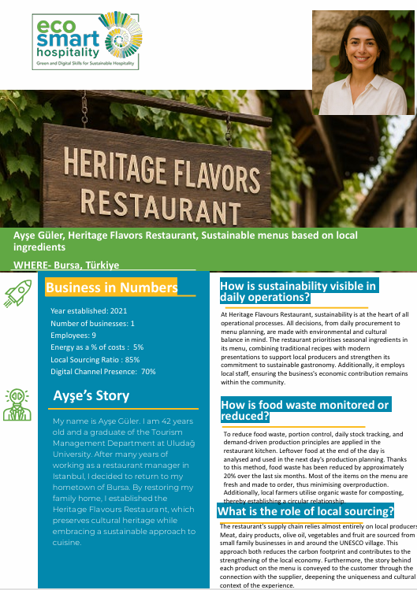
Heritage Flavours, Bursa
Heritage Flavours, sürdürülebilirliğin ayrı bir çevre girişimi olmaktan ziyade günlük satın alma kararlarının bir parçası haline nasıl gelebileceğini gösteriyor. Bursa'da restore edilmiş bir aile evinde faaliyet gösteren restoran, menüsünü mevsimlik malzemeler ve yerel üreticilerle uzun süredir devam eden ilişkiler üzerine kuruyor.
Menü planlamasını yerel ve mevsimsel ürünlerle uyumlu hale getirerek, işletme nakliye etkilerini azaltıyor, bölgesel gıda ağlarını destekliyor ve misafirlere daha güçlü bir aidiyet duygusu yaratıyor. Tedarik, hem operasyonel bir karar hem de bir konukseverlik deneyimi olarak ele alınarak, misafirlerin yemek seçimlerini yerel kültür ve kimlikle ilişkilendirmelerine yardımcı oluyor.
Bu yaklaşım, sürdürülebilir tedarikin dayanıklılığı nasıl güçlendirebileceğini, gereksiz karmaşıklığı nasıl azaltabileceğini ve otantik ve bölgeye kök salmış hissettiren deneyimler yaratabileceğini göstermektedir.
Önemli Ders: Tedarik kararları, çevresel etkiyi, yerel değer yaratmayı, operasyonel dayanıklılığı ve misafir deneyimini aynı anda şekillendirir.

Slide 26
Sürdürülebilir Vardiya Rutini Oluşturma: Örnek
Sürdürülebilirlik bilincine dayalı bir rutin, beş kontrol noktası üzerinden oluşturulabilir:
⁰¹
Vardiya başlangıcı - Ekipman kontrolü, stok kontrolü, görev hatırlatmaları
⁰²
Hizmet sırasında azaltma - aşırı üretim, misafirlerin tercihlerini destekleme, önlenebilir atıkları azaltma
⁰³
Vardiya değişimi - Kapatma kontrolleri, yeniden doldurma kontrolü, atık ayrıştırma
⁰⁴
Vardiya sonu - Bozulma, olağandışı atık, sızıntı veya misafir geri bildirimlerini kaydetme
⁰⁵
Haftalık gözden geçirme - Bir iyileştirme belirleyin ve sorumluluğu atayın
Sürdürülebilirlik, görünür, rutin ve paylaşıldığında güvenilir hale gelir.

Slide 27

Düşünceler
ve Tartışma
Kuruluşunuzda hangi departman:
sürdürülebilirlik üzerinde en büyük etkiye sahiptir?
en kolay ve hızlı kazanımlar hangileridir?
rutin değişikliklerin önündeki en büyük engel hangisidir?
Tartışın:
Sorumlulukların belirsiz olduğu alanlar nelerdir?
Zaman baskısı, iyi uygulamaları nerede engelliyor?
Basit bir kontrol listesi ile en çok hangi rutin iyileştirilebilir?
Küçük grup sorusu
Bir departman seçin ve şunları belirleyin:
durdurulacak bir rutin
iyileştirilecek bir rutin
standartlaştırılması gereken bir rutin

Slide 28

Casa Verde Bistro
Uygulamalı Uygulama Yarışması
Casa Verde Bistro, sürdürülebilirliğin günlük faaliyetlerinin görünür ve tutarlı bir parçası olmasını isteyen 46 kişilik bir mahalle restoranıdır.
İhtiyacınız olan tüm bilgiler vaka çalışmasında yer almaktadır
Meydan Okumanız
Hangi günlük rutinleri ilk olarak gözden geçirirdiniz?
Hangi operasyonel sorunlar en büyük çevresel etkiyi yaratıyor?
Hangi bilgileri daha yakından takip ederdiniz?
Hangi iyileştirmeler hızlı bir şekilde uygulanabilir?
Personel, sürdürülebilirlik kararlarına nasıl daha fazla dahil olabilir?
Altı ay sonra başarı neye benzeyecek?
Önemli Öğrenim
İzleme, sürdürülebilirlik konusunda hangi zorlukların olduğunu ortaya çıkarmaya yardımcı olur. Operasyonel rutinler, ekip davranışları ve yönetim kararları bu zorlukları ele almak için bir araya geldiğinde kalıcı iyileşme sağlanır.

Slide 29
⁰¹
⁰⁴
Farklı departmanlar, farklı türde çevresel etkiler yaratır.
Bakım ve tedarik, uzun vadeli verimliliği ve maliyeti belirler.
⁰²
Ön büro, bilgi akışını, misafir davranışlarını ve iş ortağı seçimini etkiler.
⁰⁵
Sürdürülebilir konaklama sektörü, rol netliği, tekrarlanabilir rutinler ve ortak sorumluluk gerektirir.
⁰³
Önemli Noktalar
Kat hizmetleri ve mutfak rutinleri su, kimyasal, gıda ve konfor ürünlerinin kullanımını şekillendirir.
Her departmanın, yaptığı işe uygun kendi standardına ihtiyacı vardır.

Slide 30
Keşif: Bir Departmanın Fotoğraf Denetimi
Bir telefon veya tablet kullanarak, bir departmanda en fazla beş sürdürülebilirlik sorunlu noktası belirleyin.
Olası örnekler:
gereksiz aydınlatma
belirsiz atık ayrıştırma
aşırı ambalajlama
mükerrer temizlik malzemeleri
kötü konumlandırılmış dolum istasyonları
belirsiz misafir tabelaları
Her resme şunu ekleyin:
Neler oluyor?
Neden önemli?
Neler değişmeli?
Çıktı:
Sınıf veya ekip tartışması için basit bir görsel denetim panosu oluşturun.

Slide 31
Kaynak Kullanımı ve Günlük Performansın İzlenmesi
Konaklama sektöründeki KOBİ'lerde enerji, su, atık ve malzeme kullanımını takip etmek için basit araçlar. Ekiplerin iyi niyetten bilgili eyleme geçebilmeleri için günlük performansı ölçmenin pratik yollarını tanıtmak.
03

Slide 32

İzleme Neden Önemlidir?
- Fark ettiğiniz şeyleri iyileştirirsiniz
İzleme, konaklama ve ağırlama ekiplerine şu konularda yardımcı olur:
günlük işlerdeki kalıpları görmelerine
sızıntıları, aşırı kullanımı ve israfı erken tespit etmek
mevcut uygulamaları iyileştirilmiş uygulamalarla karşılaştırmak
sürdürülebilirliği normal yönetimin bir parçası haline getirmek
KOBİ'lerde izleme, basit araçlarla gerçekleştirilebilir.
Bir not defteri, basit bir elektronik tablo veya kısa bir haftalık gösterge paneli bile kararları iyileştirebilir.
İzleme, operasyonel karar verme yeteneğini keskinleştirmek için vardır.

Slide 33


İzleme Rutinleri (örnekler)
Günlük Kontroller
Haftalık Kontroller
Olağandışı gıda israfı
Aydınlatma veya ekipmanların açık bırakılması
Tesis ve kimyasal kullanımı
Sızıntılar veya anormal su kullanımı
Bozulma, kırılma veya iadeler
Çamaşır hacmi
Enerji sayacı eğilimleri
Su tüketimi eğilimleri
Tek kullanımlık ve yeniden kullanılabilir ürünlerin kullanımı
Konfor veya sürdürülebilirlikle ilgili misafir yorumları
Ayrıca bakınız ›
C2 M2
· Konaklama Sektöründe Veri Analitiği

Slide 34
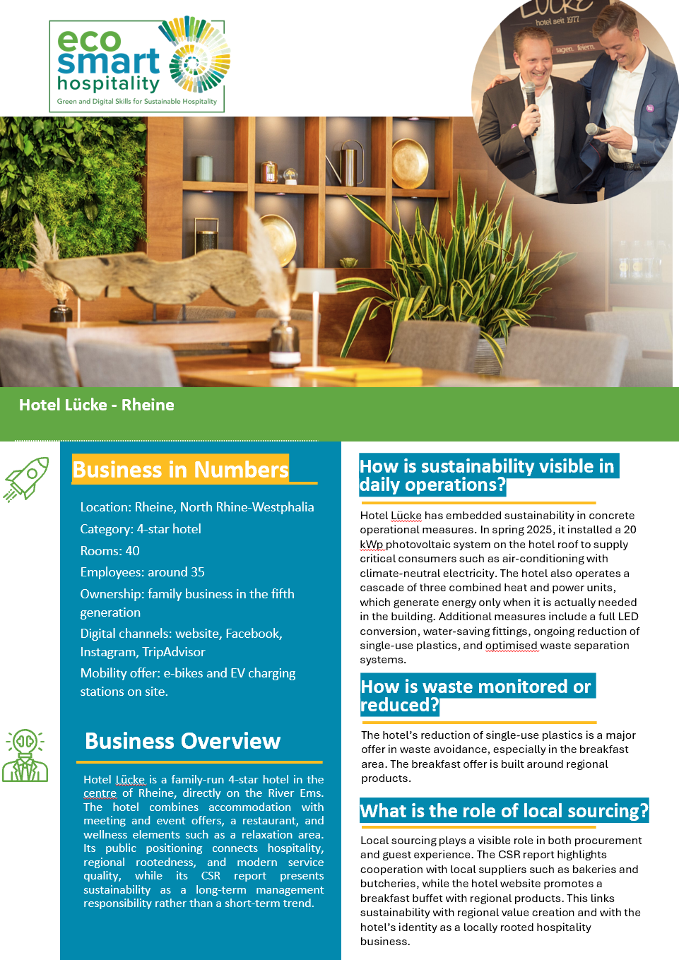
Hotel Lücke, Almanya
Hotel Lücke, izleme, ölçüm ve uzun vadeli operasyonel planlama yoluyla sürdürülebilirliğin nasıl güçlendirilebileceğini göstermektedir. Otel, pratik sürdürülebilirlik önlemlerini net performans göstergeleriyle birleştirerek, yönetimin çevresel hedefleri günlük karar alma süreçleriyle ilişkilendirmesine yardımcı olmaktadır.
Sürdürülebilirlik yaklaşımı, fotovoltaik enerji üretimi, birleşik ısı ve güç sistemleri, su tasarrufu teknolojileri, tek kullanımlık plastiklerin azaltılması ve atık ayrıştırmasının iyileştirilmesini içermektedir. İlerleme, enerji kullanımı, karbon emisyonları, geri dönüşüm oranları, su tüketimi ve misafir memnuniyeti gibi göstergeler aracılığıyla izlenmektedir.
Sürdürülebilirlik faaliyetlerini ölçülebilir sonuçlarla ilişkilendirerek, otel, yalnızca varsayımlara veya iyi niyete güvenmek yerine, sürekli iyileştirme ve bilgili yönetim kültürünü oluşturur.
Önemli Ders: İzleme, performansı görünür, ölçülebilir ve eyleme geçirilebilir hale getirerek sürdürülebilirliği bir hedeften bir yönetim uygulamasına dönüştürür.

Slide 35

Sürdürülebilir Operasyonlar için Basit KPI'lar (Örnekler)
KOBİ'ler için yararlı göstergeler şunlardır:
Servis başına veya kişi başına gıda israfı
Dolu oda başına çamaşır yükü
Kat veya departman başına temizlik ürünü kullanımı
Konukların havlu veya nevresim yeniden kullanım seçeneklerini benimseme oranı
Bildirilen ve çözülen bakım sorunlarının sayısı
Yerel veya daha az çevresel etkiye sahip tedarikçilere yapılan harcamaların payı
Bu göstergeler, resmin bir parçasını oluşturur.
Gizli kalmış kalıpları görünür hale getirmeye ve tartışmayı kolaylaştırmaya yardımcı olurlar.

Slide 36

Günlükler, Kontrol Panelleri ve Net Sorumluluk
Basit bir izleme sistemi için sadece üç şeye ihtiyaç vardır:
Net bir sorumlu - Bilgileri kim kaydeder?
Basit bir format - Kontrol listesi, kayıt sayfası veya elektronik tablo
Bir değerlendirme noktası - Günlük brifing veya haftalık operasyon toplantısı
Bu yaygın sorunlardan kaçının
çok fazla veri toplamak
kimsenin kullanmadığı verileri kaydetmek
verileri ölçüp sonra bir kenara bırakmak
⁰¹
⁰²
⁰³
İyi bir izleme, personelin karar verme sürecini destekler. Gözetim gibi hissettirmemelidir.
Ayrıca bakınız ›
C2 M1
- Konaklama Sektöründe Yapay Zeka

Slide 37
Alıştırma: Verileri Eyleme Dönüştürmek
Ekibin dört hafta boyunca takip ettiği veriler
dolu odalar
çamaşır yükleri
konukların yeniden kullanım tabelalarını dikkate alma oranı
oda başına temizlik süresi
Keşfettikleri şeyler
Yeniden kullanım tabelaları net değildi ve tutarsız bir şekilde uygulanıyordu.
Alınan önlem
konuklara yönelik daha net ifadeler
personele kısa bir bilgilendirme toplantısı
Vardiya sonu temizlik kontrolü
Bir sonraki inceleme konuları
Dolu oda başına çamaşır hacmi ve oda bakımıyla ilgili misafir yorumları.
Sorun - Çamaşırhane maliyetleri artıyordu ve oda devir hızı tutarsızdı.
Ayrıca bakınız ›
C2 M2
- Konaklama Sektöründe Veri Analitiği

Slide 38

Düşünme ve Tartışma
İş yerinizde her gün kullanılan bir kaynağı düşünün.
Şu anda bunu takip ediyor musunuz?
Veriler, karar vermede yardımcı olacak kadar güvenilir mi?
Bu bilgileri kimler görüyor?
Veriler aşırı kullanımı açıkça gösteriyorsa ne değişir?
Tartışma konusu:
Suçlama amacıyla ölçüm yapmak ile iyileştirme amacıyla ölçüm yapmak arasındaki fark nedir?

Slide 39
⁰¹
⁰⁴
İzleme, sürdürülebilirliği bir yönetim uygulaması haline getirir.
Amaç, daha iyi kararlar almaktır; yeterince iyi ölçümler yeterlidir.
⁰²
⁰⁵
KOBİ'ler için genellikle basit göstergeler yeterlidir.
Veriler, öğrenmeyi ve iyileştirmeyi destekler.
⁰³
Önemli Noktalar
Önemli olanı ölçün, düzenli olarak gözden geçirin ve öğrendiklerinize göre hareket edin.
Roller, formatlar ve inceleme noktaları net olduğunda veriler kullanışlı hale gelir.

Slide 40

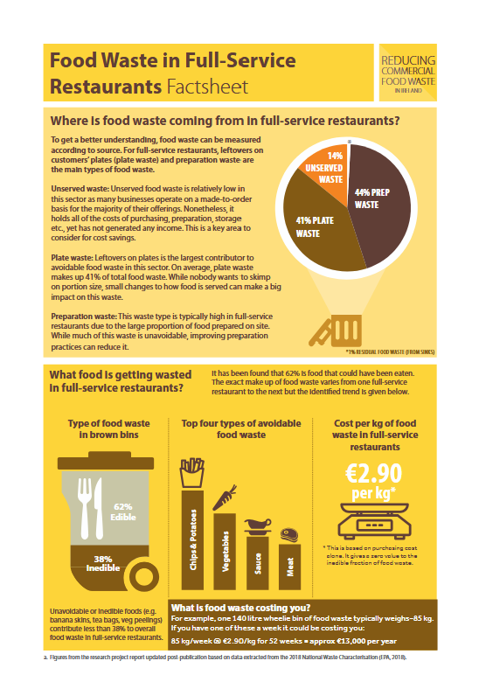
Daha Fazla Okuma ve Zorluk
Konaklama sektöründe izleme için yararlı bir örnek, kişi başına düşen gıda israfıdır. Bunu ölçmek, aşağıdakileri yaptığınızda israfı azaltmaya yardımcı olur:
düzenli olarak ölçüm yaparsanız
sonuçları gözden geçirme
menüleri, tahminleri ve hizmet uygulamalarını ayarlayın
Bir çalışma sayfası oluşturun
Şunu izlemek istiyoruz…
Bunu şu şekilde ölçeceğiz…
Sorumlu kişi…
Bunu her…
Kaynak: https://www.epa.ie/media/epa-2020/monitoring-amp-assessment/circular-economy/Food-waste-in-Full-Service-Restaurants-v3.pdf

Slide 41
Ekip Davranışları, Sorumluluk ve Kültür
Alışkanlıklar, liderlik ve iletişim, sürdürülebilir operasyonları nasıl şekillendirir? Konaklama sektöründeki ekiplerin rol model olma, net beklentiler ve ortak sorumluluk yoluyla nasıl kalıcı sürdürülebilirlik uygulamaları oluşturduğunu keşfetmek.
04

Slide 42

Davranış ve Kültür Neden Önemlidir?
Sürdürülebilirlikle ilgili birçok başarısızlık, alışkanlıklar, denetim ve görev devri kaynaklıdır — farkındalık tek başına bu sorunları nadiren çözer.
Bunlar şu nedenlerle meydana gelir:
zaman baskısı altındaki alışkanlıklar
belirsiz beklentiler
tutarsız denetim
vardiyalar arası zayıf görev devri
sürdürülebilirliğin “başkasının” işi olduğu hissi
Kültür, küçük anlarda ortaya çıkar:
Ekip israfı bildiriyor mu?
Aşırı üretime itiraz eden var mı?
Kapatma kontrolleri normal mi yoksa isteğe bağlı mı?
İyi bir kültür ve katılım, doğru eylemleri kolaylaştırır.
Ayrıca bakınız ›
C3 M1
- Yeşil ve Dijital Değişime Öncülük Etmek

Slide 43
Sürdürülebilir Alışkanlıkları Teşvik Eden veya Engelleyen Faktörler
Sürdürülebilirlikte itici ve engelleyici faktörler
alışkanlıklar
karışık mesajlar
gerçekçi olmayan iş yükleri
kafa karıştırıcı prosedürler
zayıf vardiya devri
görünür bir takip yok
basit rutinler
görünür liderlik
doğru yerde doğru araçlar
düzenli pekiştirme
ortak hedefler ve geri bildirim
Ayrıca bakınız ›
C3 M1
- Yeşil ve Dijital Değişime Öncülük Etmek

Slide 44

Yöneticilerin ve Süpervizörlerin Rolü
Liderler, fark ettikleri, sordukları ve tekrarladıkları şeylerle sürdürülebilirlik kültürünü şekillendirir.
Yöneticiler ve amirler şunları yapmalıdır:
rutinlerin neden önemli olduğunu açıklamalı
davranışları kendileri örneklemeli
standartları saygılı ve tutarlı bir şekilde kontrol etmelidir
sürdürülebilirliği kalite, maliyet ve etik ile birbirine bağlamalıdır
vardiya vardiya kısa geri bildirim döngüleri yürütmelidir
Tutarlılık, her vardiyada bir adım atarak sürdürülebilirlik kültürünü oluşturur.
Ayrıca bakınız ›
C3 M1
- Yeşil ve Dijital Değişime Öncülük Etmek

Slide 45

Çalışan Bağlılığı Araçları ve Davranışsal Teşvikler
Basit katılım araçları şunlardır:
vardiya başlangıcı hatırlatıcıları
ekipman ve atık istasyonlarının yakınında görünür işaretler
atık azaltma için ekip yarışmaları
sürdürülebilirlik şampiyonları veya elçileri
"haftanın galibi" ödülü
Pratik teşvik örnekleri
havlu yeniden kullanımına ilişkin daha net varsayılan ifadeler
renk kodlu atık istasyonları
kolaylık sağlamak için yerleştirilmiş yeniden doldurma noktaları
önemli ekipman noktalarında kısa uyarılar
Teşvikler, gerçek iş akışına uyduğunda en iyi sonucu verir.
Ayrıca bakınız ›
C3 M1
- Yeşil ve Dijital Dönüşüme Öncülük Etmek

Slide 46
5 Dakikalık Yeşil Ekip Brifingi Düzenleme
⁰¹
Bugünün odak noktası
“Lütfen hazırlık sırasında gereksiz gıda israfına dikkat edin.”
Başarı neye benziyor - “Servis bitiminde daha az dolu atık kutusu ve daha iyi stok kullanımı.”
⁰⁴
⁰²
Neden önemli
“Bu, hem maliyet kontrolünü hem de sürdürülebilirlik hedeflerimizi destekler.”
Kapanış - “Herhangi bir engel varsa şimdi dile getirin, böylece birlikte çözebiliriz.”
⁰⁵
Sürdürülebilirlik brifinglerini pratik, kısa ve role özel tutun.
⁰³
Ne yapılmalı -“Hazırlık atıkları için ayrılmış çöp kutusunu kullanın, açılmış ürünleri açıkça etiketleyin ve fazla üretimi bildirin.”
Ayrıca bakınız ›
C3 M1
- Yeşil ve Dijital Değişimi Yönlendirmek

Slide 47
Düşünme ve Tartışma
Küçük gruplar halinde tartışın:
İş yerinizde hangi sürdürülebilir davranışlar şimdiden normal hale gelmiştir?
Hangisi hala motivasyonu yüksek bir kişiye bağlı?
Çalışanlar hız, hizmet ve sürdürülebilirlik arasında nerede bir gerilim hissediyor?
Etkinlik: Üç takım kuralı yazın
Örnekler:
“Sızıntıları derhal bildiririz.”
“Mümkün olduğunca aşırı üretimi önleriz.”
“Mekanları bir sonraki vardiyaya hazır bırakırız.”
Çıktı:
İlk olarak uygulamaya koyacağınız bir ekip kuralı üzerinde anlaşın.
Takip edin!

Slide 48
⁰¹
⁰⁴
Sürdürülebilir faaliyetler, prosedürler kadar insanlara da bağlıdır.
Olumlu ekip normları, baskı altında iyi uygulamaların daha istikrarlı olmasını sağlar.
⁰²
Rutinler basit, görünür ve pekiştirildiğinde alışkanlıklar gelişir.
⁰³
Ortak sorumluluk, profesyonel konukseverlik kimliğinin bir parçasıdır.
Önemli Noktalar
Yöneticiler, ara sıra mesajlar vermekle değil, tutarlılıkla kültür oluştururlar.

Slide 49
Uygulamalı Çalışma: Günlük Bir Rutinin Yeniden Tasarımı
Gerçek bir konaklama iş akışında konseptten eyleme. Bir rutini denetleyerek, kritik noktaları belirleyerek, iyileştirmeler önererek ve değişim için operasyonel ve çevresel gerekçeleri sunarak modülü uygulamak.
05

Slide 50

Rutin Denetimi Nasıl Yapılır
Görevleriniz:
İş yerinizden bir günlük rutin veya bir vaka senaryosu seçin:
misafir odası değişimi
kahvaltı büfesinin kapatılması
hazırlık ve depolama
vardiya sonu temizliği
resepsiyon misafir bilgileri
atık istasyonu yönetimi
⁰¹
Mevcut rutini haritalandırın
⁰²
Kaynak kullanımı ve atık yoğunluklarını belirleyin
⁰³
Sürdürülebilirlik kontrol noktaları ile rutini yeniden tasarlayın
⁰⁴
Kimin ne yapacağını ve başarının nasıl ölçüleceğini açıklayın

Slide 51
01. Uygulamalı Pratik Özeti
Yararlı soru: Bu rutin, misafirlere çok az değer katan hangi çevresel etkileri yaratıyor?
⁰¹
⁰³
⁰⁵
Rutinleri net bir şekilde tanımlayın.
İsraf, aşırı kullanım veya tutarsızlığın meydana geldiği noktaları işaretleyin.
Önerin:
bir hızlı çözüm
bir süreç değişikliği
bir ekip davranış değişikliği
İlgili malzemeleri, enerjiyi, suyu, zamanı ve kişileri listeleyin.
Uygulama sonrasında gözden geçirilecek iki gösterge belirleyin.
⁰²
⁰⁴
Ayrıca bakınız ›
C1 M2
- ·Döngüsel Ekonomi ve Kaynak Verimliliği

Slide 52
02. Örnek: Konuk Odası Devir Süresi
Mevcut Sorunlar
Ayrıldıktan sonra açık bırakılan ışıklar ve HVAC
kısmen kullanılmış banyo malzemelerinin atılması
gereksiz çarşaf değişimi
tekrar eden temizlik adımları
Yeniden Tasarlanan Rutin
Güncel Sorunlar
ışıklar, pencereler ve termostat için giriş kontrolü
yeniden doldurma veya toplu konfor malzemesi sistemi
politika temelli çarşaf değiştirme
tekrar hareketleri azaltmak için standartlaştırılmış servis arabası düzeni
atık ayrıştırma ve kapatma kurallarına uygunluk için son oda kontrolü
Yeniden Tasarlanan Rutin
Beklenen Kazançlar
Beklenen Kazançlar
daha düşük enerji tüketimi
daha az konfor malzemesi israfı
daha tutarlı oda standartları

Slide 53
03. İşletme ve Çevre Açısından Gerekçelendirme
Güçlü bir sürdürülebilirlik önerisi, hem etkiyi hem de uygulanabilirliği açıklar
Beklenen Çevresel Fayda
Muhtemel Personel Engelleri
Sorun
Önerilen Değişiklik
Beklenen Operasyonel Fayda
Sonuçların Nasıl Değerlendirileceği
Ayrıca bakınız ›
C3 M1
- Yeşil ve Dijital Dönüşüme Öncülük Etmek

Slide 54

04. Öğrenci Görevi ve Değerlendirme
Değerlendirme görevi
Yeniden tasarladığınız rutini gösteren 3–5 slaytlık kısa bir mini sunum veya bir sayfalık eylem planı hazırlayın.
Değerlendirme kriterleri
mevcut rutinin net bir şekilde açıklanması
sürdürülebilirlik açısından kritik noktaların doğru bir şekilde belirlenmesi
gerçekçi ve role uygun iyileştirmeler
net sürdürülebilirlik kontrol noktaları
takip için pratik göstergeler
profesyonel iletişim ve uygulanabilirlik
İsteğe bağlı uzatma
Yeni rutini bir hafta boyunca deneyin ve ilk sonuçları raporlayın.

Slide 55
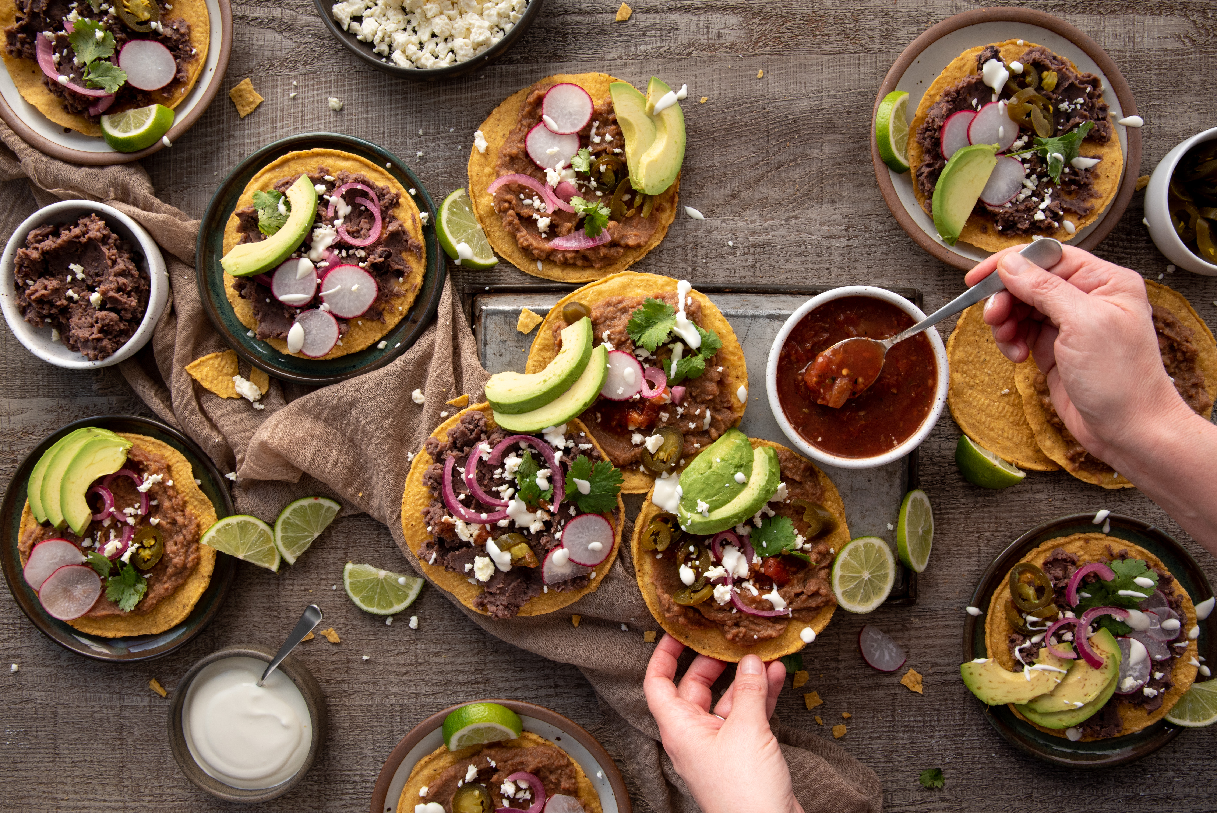
C1 M1 · Vaka çalışması paketi
Tam vaka çalışmalarını indirin
Bu modülde yer alan her işletme için kapsamlı bir vaka çalışması bulunmaktadır. Her birini açmak için aşağıdaki bağlantıları kullanın.
Heritage Flavours - Bursa, Türkiye
Restore edilmiş bir aile evinde, yerel üreticilerden temin edilen malzemelerle hazırlanan mevsimsel menüler.
Tam vaka çalışmasını indirin · {{CASE_URL_HERFLA}}
Green Restaurant (GreenRes) - Türkiye
Çevre mühendisi olan işletme sahibi, atık yönetimi, yerel tedarik ve dijital araçları günlük rutinlere entegre ediyor.
Vaka çalışmasının tamamını indirin · {{CASE_URL_GREENRES}}
Hotel Luecke - Rheine, Almanya (TVW)
Casa Verde Bistro - Portekiz (görev)
CHP kaskadı, PV, tek kullanımlık plastiklerin azaltılması; uzun vadeli yönetim olarak CSR raporlaması.
Uygulanan görev: 46 kişilik bir mahalle restoranında sürdürülebilirliği günlük operasyonlara dahil etmek.
Vaka çalışmasının tamamını indirin · {{CASE_URL_LUECKE}}
Tam vaka çalışmasını indirin · {{CASE_URL_CASAVERDE}}

Slide 56
Katıldığınız için teşekkür ederiz
Bu modülün bilgilerinizi zenginleştirdiğini ve uygulamalarınızı geliştirdiğini umuyoruz.
Akıllı, sürdürülebilir ve insan odaklı konukseverliğe olan bağlılığınız için teşekkür ederiz. Bu içgörüleri işinize yansıtın, etik ve empatiyle liderlik edin ve teknolojinin insanlara özenle hizmet etmesini sağlayın.
www.ecosmartproject.eu

